Slide 1
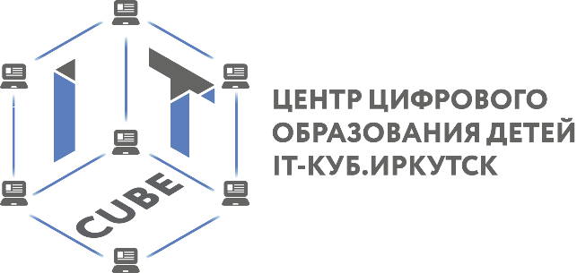

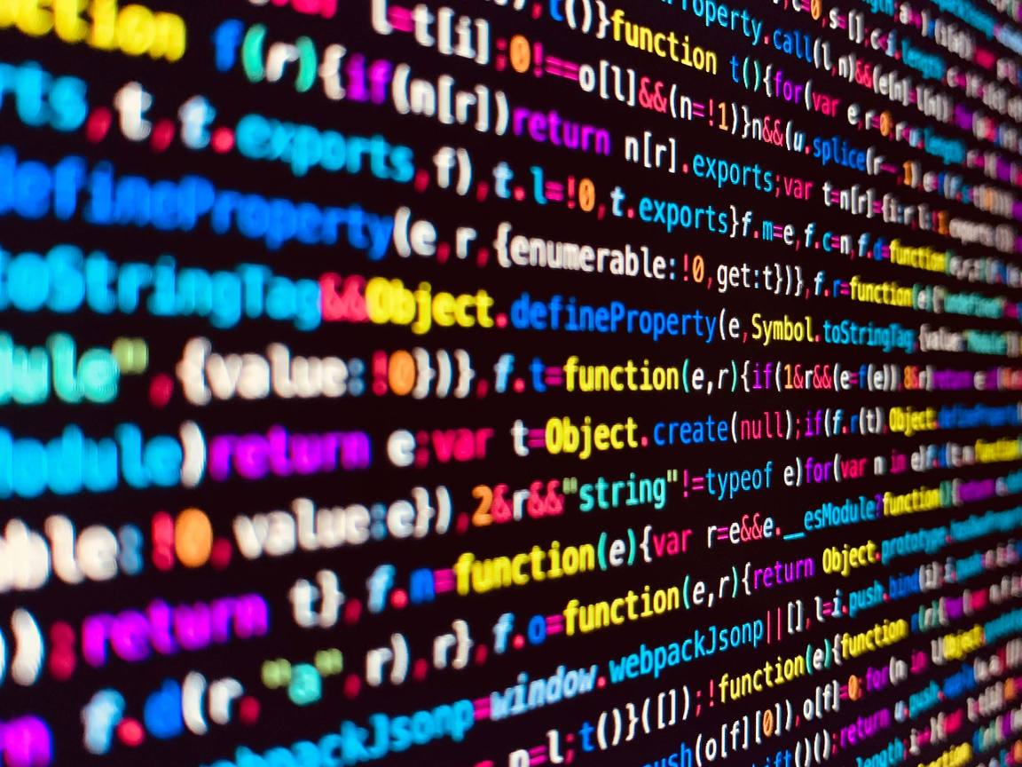
Telegram-бот
"Консультант ОГБУЗ Аларская РБ"
Прокопьева
Любовь

Slide 2

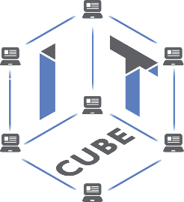

ЦЕЛЬ ПРОЕКТА
Создание удобного и эффективного инструмента коммуникации между пациентами и районной больницей с помощью Telegram-бота, обеспечивающего быстрый доступ к информации и упрощающего процесс взаимодействия с медицинским учреждением.

Slide 3
ЗАДАЧИ ПРОЕКТА
Разработка и внедрение Telegram-бота с интуитивно понятным интерфейсом.
Реализация функционала для получения информации о больнице, врачах, услугах и расписании работы.
Сбор отзывов и предложений от пользователей для улучшения качества обслуживания.

Slide 4


АКТУАЛЬНОСТЬ ПРОЕКТА
Актуальность проекта обусловлена следующими факторами:
Повышение доступности медицинской информации: Бот предоставляет информацию о услугах, специалистах, расписании работы и контактах больницы в удобном формате, доступном 24/7.
Улучшение качества обслуживания: Бот позволяет пациентам быстро получать ответы на свои вопросы, оставлять отзывы и предложения, что способствует повышению качества медицинских услуг.

Slide 5
УНИКАЛЬНОСТЬ ПРОЕКТА
Адаптация под специфику районной больницы: Учет особенностей работы и потребностей конкретного медицинского учреждения.
Персонализированный подход: Предоставление информации, relevantной для каждого пользователя, например, напоминания о приемах, результаты анализов (в перспективе).
Постоянное развитие и обновление: Добавление новых функций и улучшение существующих на основе обратной связи от пользователей.

Slide 6


Проблема
Существующие методы коммуникации между пациентами и районной больницей зачастую неэффективны и неудобны. Пациенты сталкиваются с трудностями при попытке дозвониться в регистратуру, получить необходимую информацию о врачах и услугах. Это приводит к длительному ожиданию, очередям, неудовлетворенности пациентов и дополнительной нагрузке на персонал больницы. Отсутствие современных инструментов коммуникации затрудняет доступ к медицинской информации и снижает эффективность работы медицинского учреждения.

Slide 7
Теоретическая часть
1. Архитектура Telegram-ботов:
Telegram-боты работают на основе API Telegram, который позволяет взаимодействовать с платформой Telegram. Архитектура бота включает следующие компоненты:
⦁ Пользовательский интерфейс: Интерфейс, через который пользователь взаимодействует с ботом в Telegram.
⦁ Бот: Программа, которая обрабатывает запросы пользователей и отправляет ответы.
⦁ API Telegram: Интерфейс программирования приложений, который обеспечивает взаимодействие между ботом и Telegram.

Slide 8
2. Технологии, используемые в проекте:
Python: Язык программирования, используемый для разработки бота.
Aiogram: Библиотека Python для работы с API Telegram.
3. Информационная безопасность:
В рамках проекта особое внимание уделяется вопросам информационной безопасности. При разработке бота учитываются требования законодательства о защите персональных данных.

Slide 9
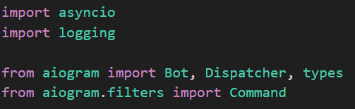
Практическая часть
Для начала импортируем необходимые библиотеки, а также библиотеку aiogram, которая поможет работать с API Telegram, то есть поможет нам во взаимодействии бота и Telegram.

Slide 10

Далее мы должны получить токен бота через BotFather в Telegram. Токен бота в Telegram — это уникальный набор символов, который адресует нужный ресурс именно к данному боту, избегая путаницы с другими ботами. Вставив его в программу как переменную, мы обозначим программе в какой бот именно будут адресованы наши будущие команды.

Slide 11
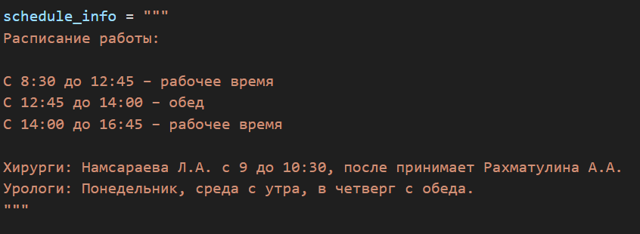
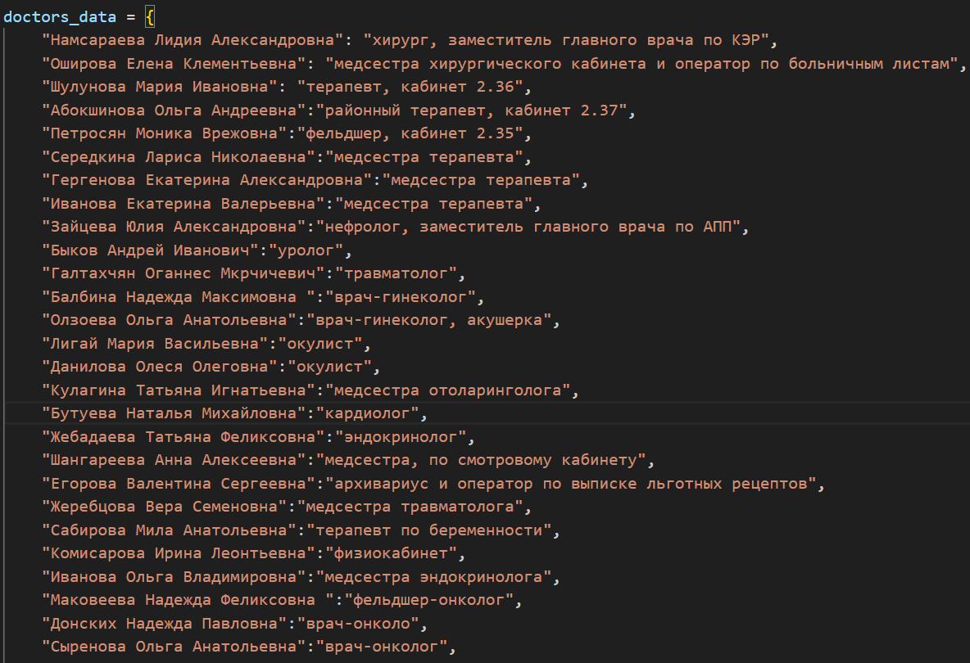
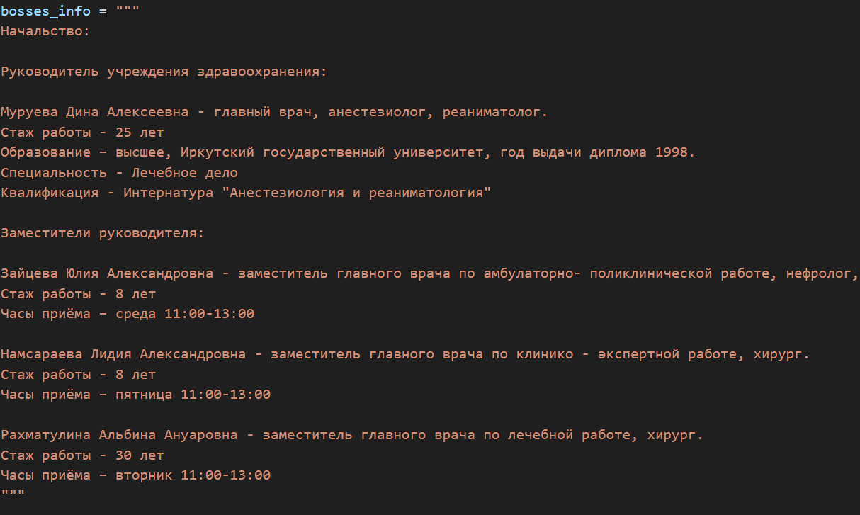
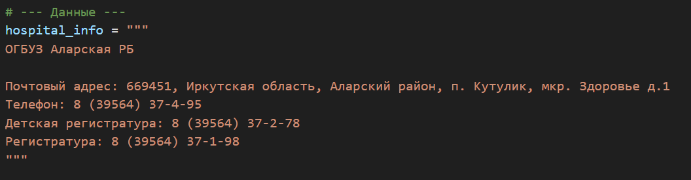
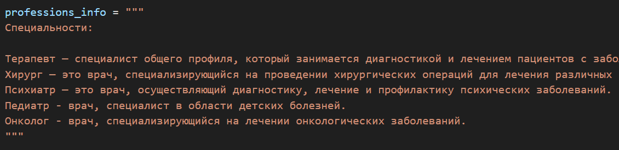
Наш бот будет выполнять 5 команд:
/info – информация и телефоны больницы
/doctors - список медицинских работников
/schedule - расписание работы
/professions – специальности
/the_bosses – начальство
И эти команды мы сохраняем в программе как переменные

Slide 12
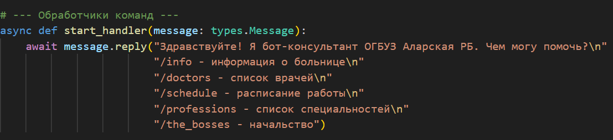
После добавляем функцию /start, которая будет приветствовать пользователя объяснять что выполняет каждая команда.

Slide 13
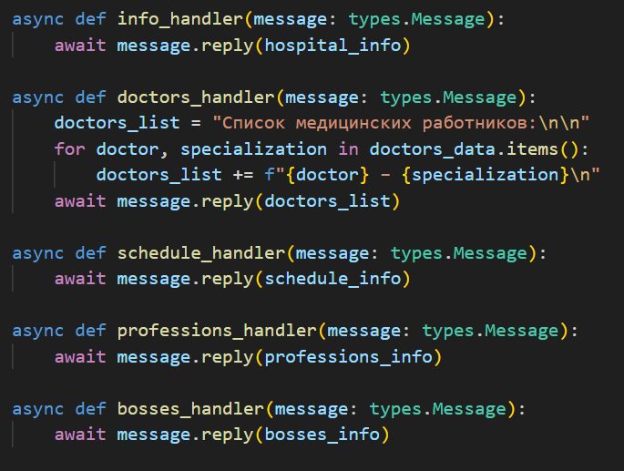
Следующим шагом будет создать асинхронное определение для каждой команды, то есть бот должен принимать и отвечать на запросы пользователя.

Slide 14
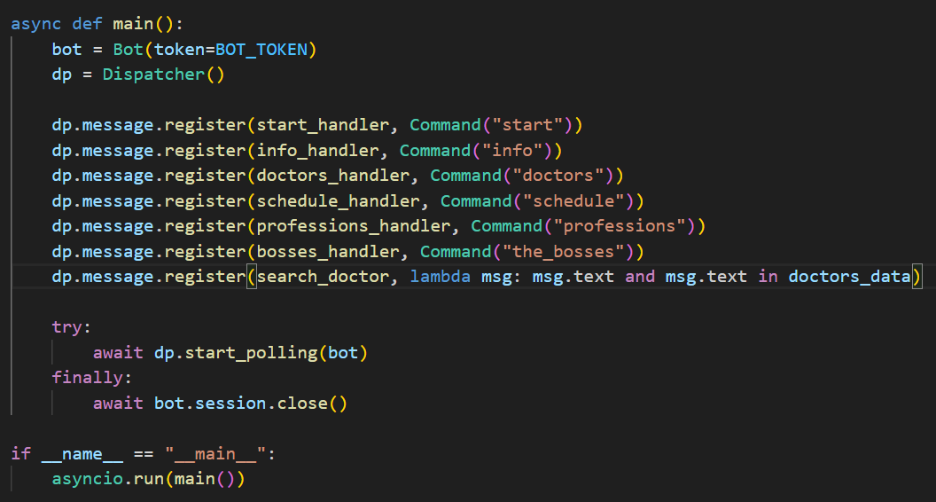
Регистрируем каждую функцию именно в нашем боте с помощью токена и функциям библиотеки aiogram.

Slide 15
Перспективы развития
1. Интеграция с Электронной Медицинской Картой (ЭМК):
⦁ Доступ к результатам анализов: Пациенты смогут получать результаты своих анализов непосредственно через бота, без необходимости посещения больницы.
⦁ Просмотр истории болезни: Возможность просмотра краткой выписки из ЭМК, содержащей информацию о предыдущих обращениях, диагнозах и назначениях.
2. Телемедицинские консультации:
⦁ Текстовые консультации с врачами: Возможность задать вопрос врачу и получить консультацию в текстовом формате через бота.
⦁ Видеоконсультации: Организация видеоконсультаций с врачами через Telegram (с учетом требований безопасности и конфиденциальности).

Slide 16
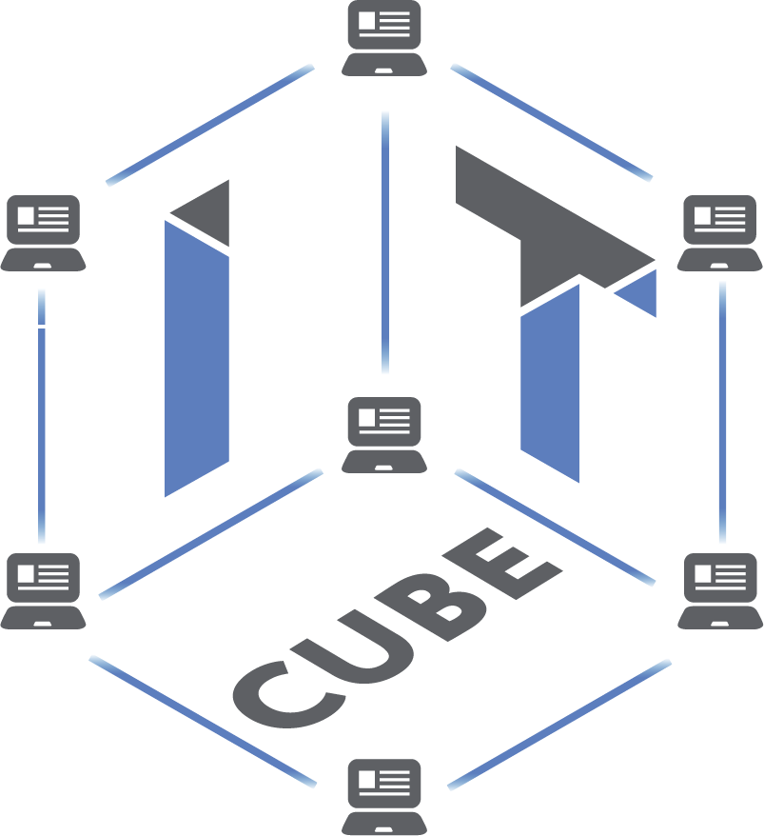
СПАСИБО ЗА ВНИМАНИЕ

